Slide 1
Толерантность -
Путь к миру

Slide 2
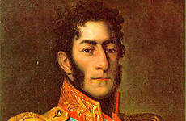
Петр Багратион

Slide 3
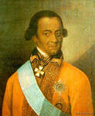
Абрам Петрович Ганнибал

Slide 4
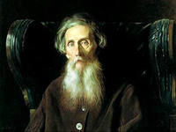
Владимир Иванович Даль

Slide 5
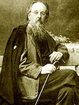
Константин Эдуардович Циолковский

Slide 6
Мы разные – в этом наше богатство! Мы вместе – в этом наша сила!

Slide 7
ТОЛЕРАНТНОСТЬ – терпимость к чужому
образу жизни, поведению, обычаям, чувствам, мнениям, идеям, верованиям.

Slide 8
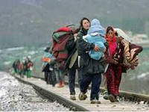
БЕЖЕНЦЫ
мирные жители,
они не виноваты

Slide 9
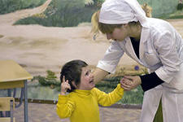
Милосердие – это сочувствие, готовность делать добро каждому.

Slide 10
Наша Родина - Россия.
Мы живем дружно.
Мы терпимы друг к другу.
Мы милосердные, добрые, справедливые.

Slide 11
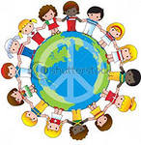
16 ноября Международный день толерантности.

Slide 12
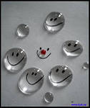
До новых встреч!

